Slide 1
ГБУЗ «Сорочинская МБ»
«С уверенностью в будущем!»
2022 г.

Slide 2
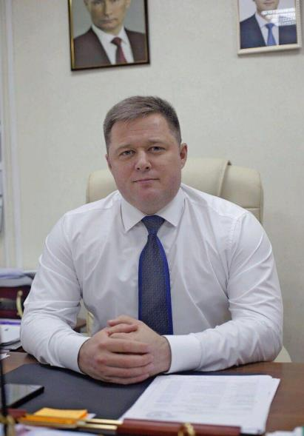
Рождение нового ЛПУ
С 1 мая 2021 года распоряжением МЗ ОО ГБУЗ «ГБ» г.Сорочинска и ГБУЗ «Красногвардейская районная больница» были объединены в единое «Государственное бюджетное учреждение здравоохранения «Сорочинская межрайонная больница» с целью улучшения качества и доступности медицинской помощи населению обоих административных территорий.

Slide 3
Реализованы неотложные меры по оптимизации структуры и функционирования МБ
Значительно сокращен аппарат управления
Усилен контроль за использованием мат. технических средств, что позволило значительно сократить расход ГСМ, финансов, электроэнергии, воды, тепла.
Проведена разъяснительная работа в коллективе о целях и задачах объединения больниц, что предотвратило возникновение конфликтов в подразделениях больницы.
Приняты меры по кардинальному улучшению работы сотрудников Красногвардейской УБ (работы статистического учета в электронном виде)

Slide 4
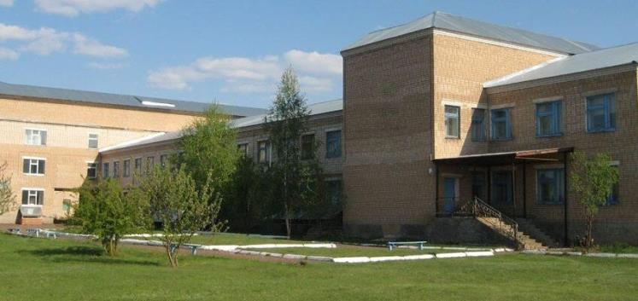
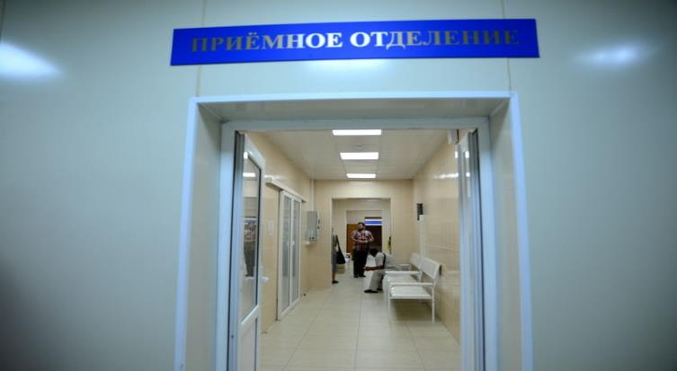
Стационарное обслуживание прикрепленного населения, осуществляется в круглосуточном стационаре на 205 коек и на 85 койках дневного стационара в составе:
1) Отделения общей хирургии
2) Отделения общей терапии
3) Педиатрические отделения
4)Родильное отделение (Сорочинск).
Роддом Красногвардейской УБ реорганизован в палату экстренных родов
5) Неврологическое отделение
6) Инфекционные отделения
7) Отделения реанимации

Slide 5
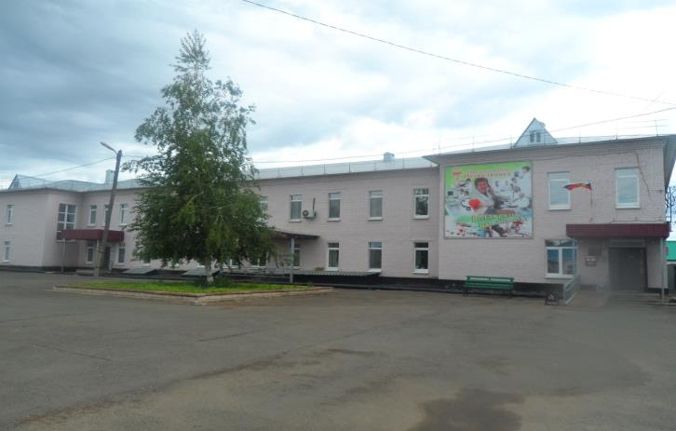
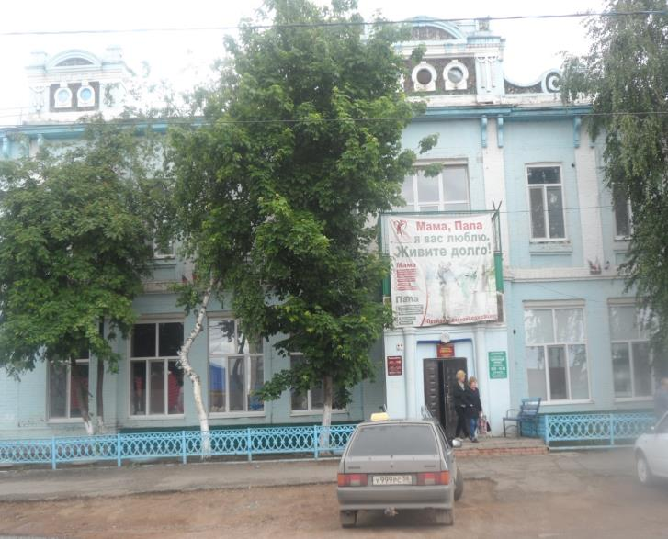
Мощность амбулаторной службы – 1563 посещений в рабочую смену
1) Взрослые поликлиники,
2) Детская поликлиника Сорочинска,
Детская консультация Красногвардейской УБ
3) Стоматологическая поликлиника,
4) Женская консультация,
5) Отделение профилактики,
6) Врачебные амбулатории, ФАПы.

Slide 6
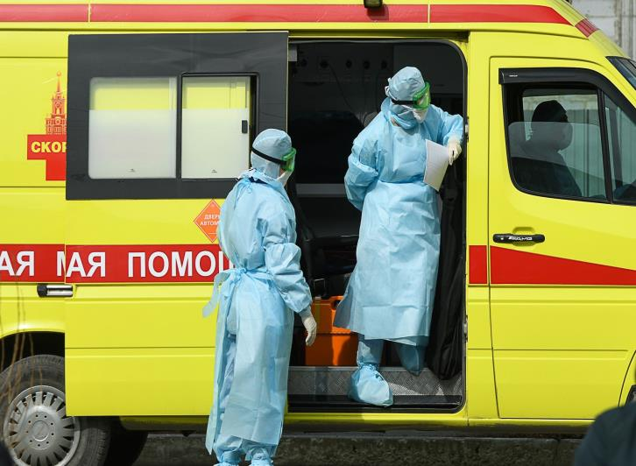
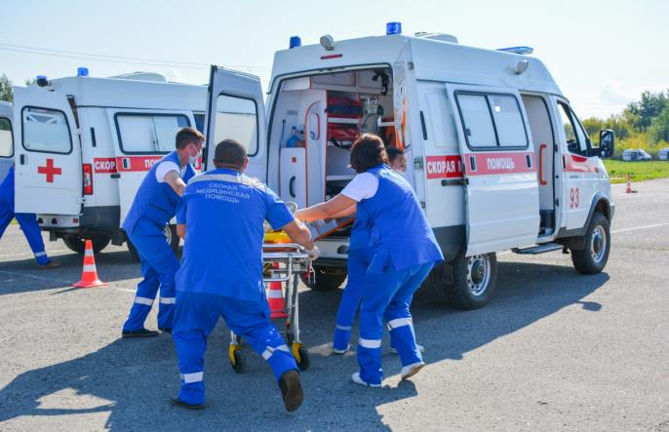
В отделении СМП работает 75 сотрудников.
В 2020 г. обслужено 13276 вызовов, а в 2021 году – 21335.
В 2021г на догоспитальном этапе 27 больным с ОКС успешно проведена тромболитическая терапия.
За 2020-21гг. получены новые санитарные автомобили класса «В»:
«Газель NEXT»,УАЗ и реанимобиль «Ford».

Slide 7
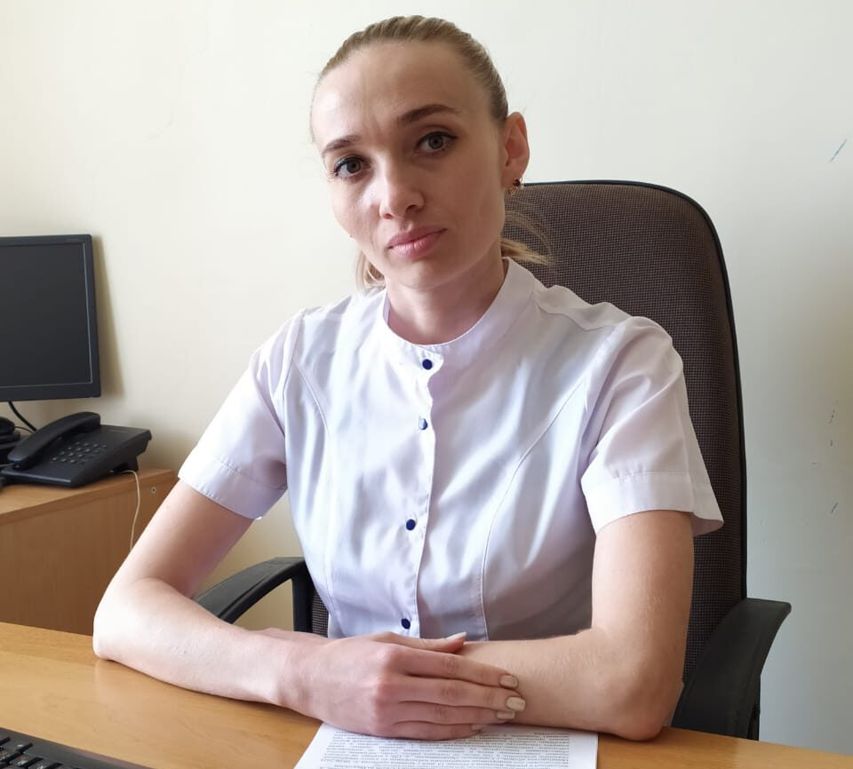
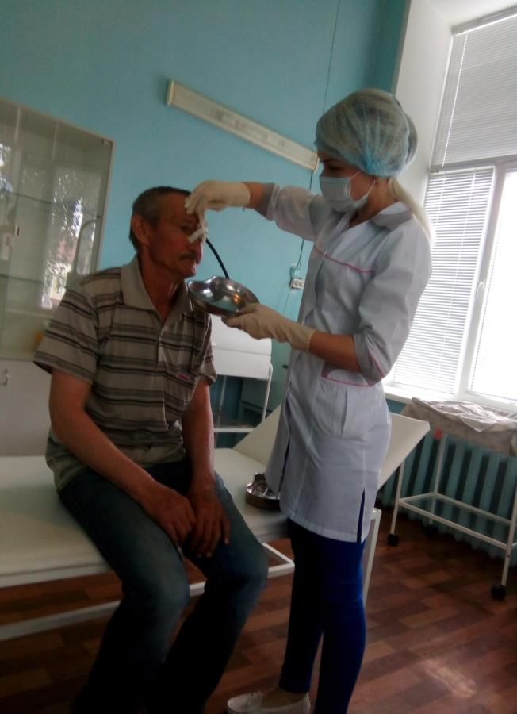
Кадры решают всё!
В Сорочинской МБ сегодня работают:
Врачей- 131
Средних мед. работников – 514
Прочего персонала - 475

Slide 8
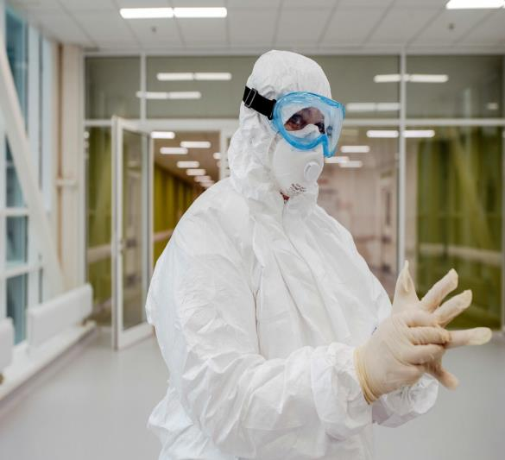
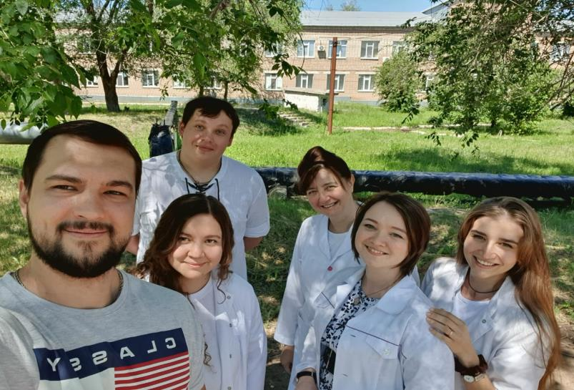
Межрайонный Центр по лечению больных «COVID – 19» был организован 17.04.2020 г. на базе инфекционного отделения на 31 койку. В связи с ростом заболеваемости количество коек было увеличено в 2021 г. до 200,в том числе 14 реанимационных коек. В 2020 - 2021 г. были пролечены 4686 человек.

Slide 9
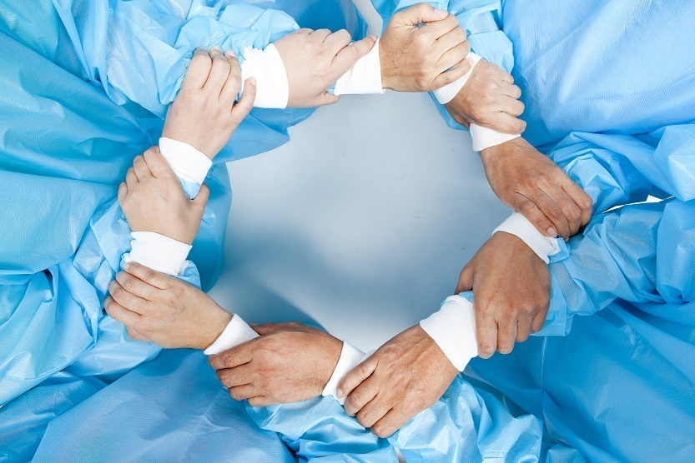
В 2020-21 г.г наши ряды пополнили 19 молодых специалистов, из них:
Врачей терапевтов -7
Врачей хирургов-3
Врач офтальмолог
Врачей педиатров- 2
Фельдшер ОСМП – 5
Врач стоматолог

Slide 10
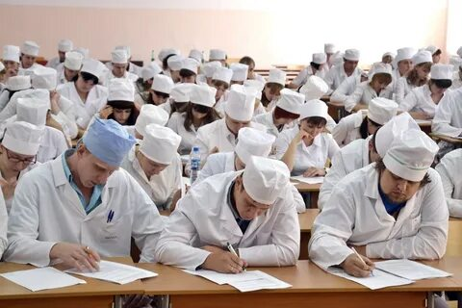
Будущие коллеги
В 2021 году на специалитет в рамках квоты целевого приема на 1 курс зачислены по специальности «Лечебное дело» 5 чел.(из 10 чел.) по специальности «Педиатрия»- 1. чел.(из 2 чел.)
В 2022 году 7 студентов планируют заключить целевые договора на ординатуру.
Укомплектованность врачами составляет 90 %, средним медицинским персоналом 97%.

Slide 11
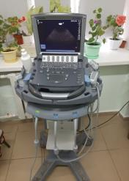
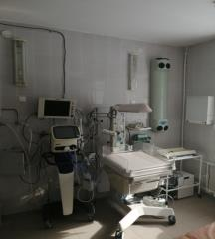
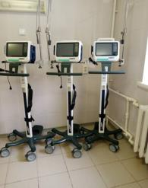
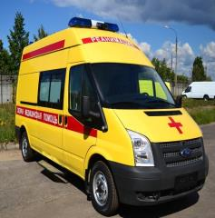
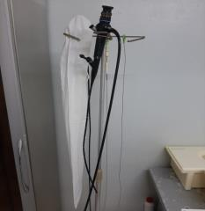
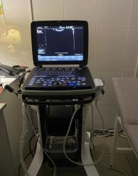
За 2020-21 годы приобретено и получено медицинского оборудования и транспорта на сумму более 128 млн. руб.

Slide 12
Темпы, которыми Сорочинская МБ оснащалась в 2020-21 годах новой медицинской техникой, не имеют аналогов в прошлом.
Приобретено в 2020г.
Транспорт: 2 Автомобиля СМП,» КАМАЗ – Флюорограф» - 19178291,00 руб.
Закуплено медборудования (датчик микроконвексный, установка литейная стоматологическая, анализаторы, КТ, система эндоскопии и т.д –46630368,28 руб.
Получено оборудование на безвозмездной основе : Аппараты ИВЛ, концентраторы кислорода, рентген аппарат…) – 35850369,74 руб.
Приобретено в 2021г.
Транспорт: Автомобили СМП, Нива, Гранта - 4569400,00 руб.
Закуплено оборудование: анализаторы, рефрактометр, приставка наркозная, рабочее место офтальмолога…) – 2798320,00 руб.
Получено оборудование на безвозмездной основе: аппараты ИВЛ, концентраторы кислорода, маммограф и другое на сумму 39439980,00 руб.

Slide 13
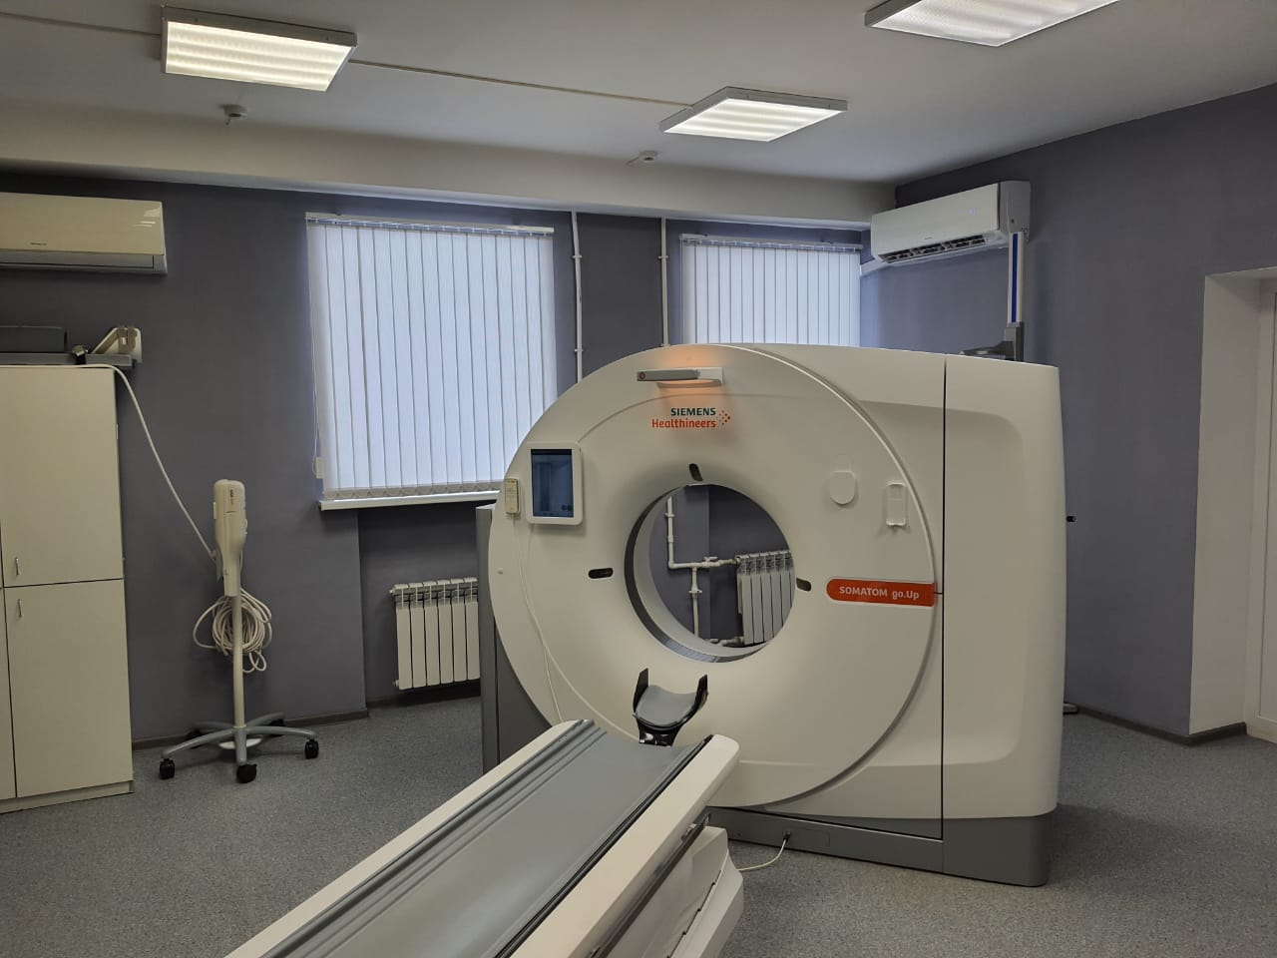
Компьютерный томограф на 32 среза фирмы «Siemens»

Slide 14
Рентгенаппарат на 3 рабочих места

Slide 15
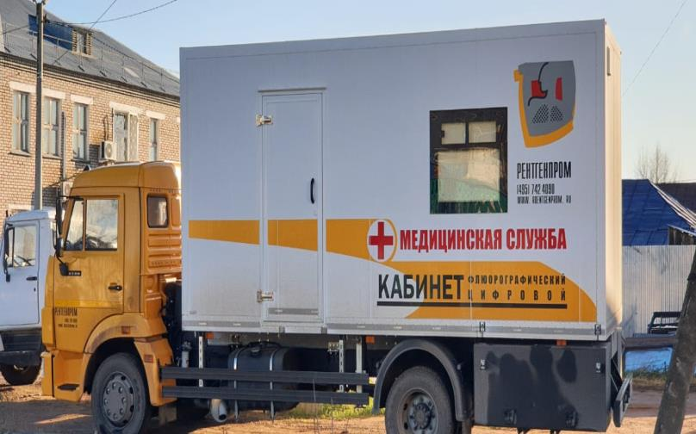
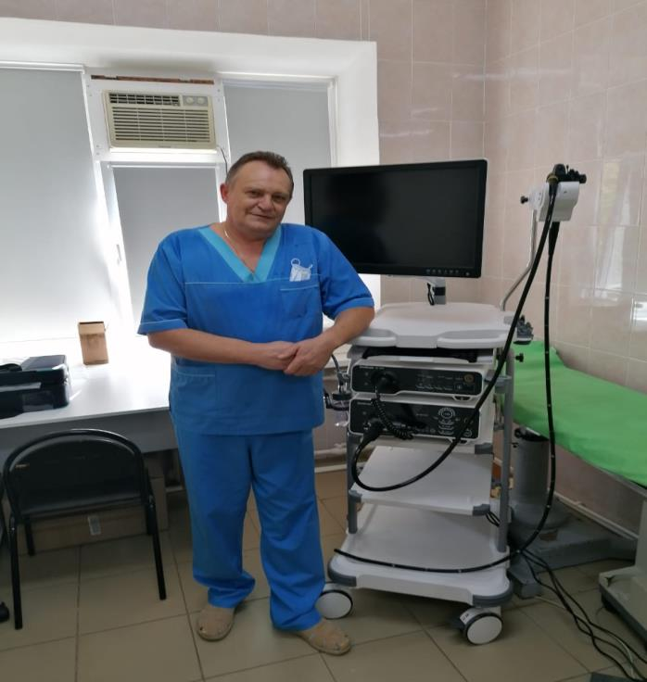
Система эндоскопической
визуализации (Видеоколоноскоп)
Передвижной цифровой
флюорографический кабинет

Slide 16
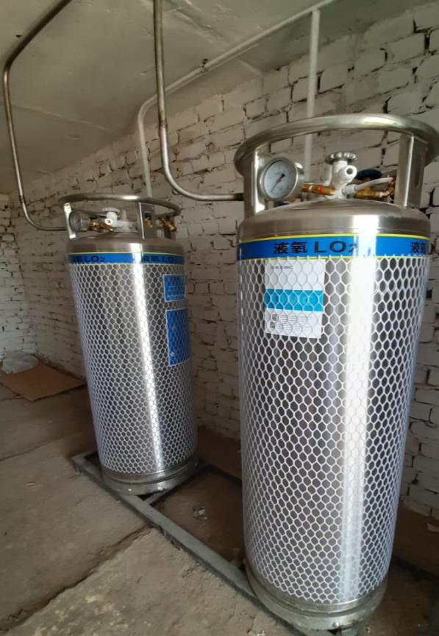
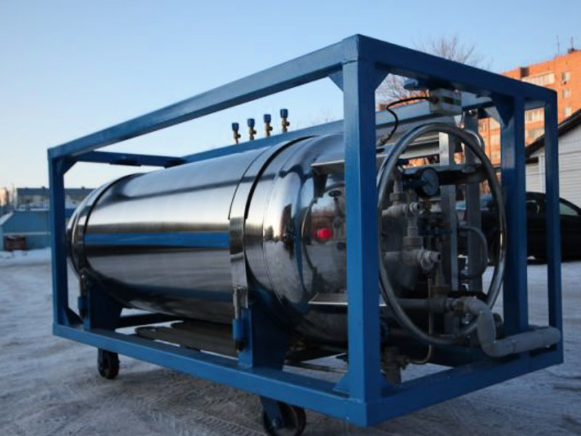
Централизованная система снабжения
медицинскими газами (кислородом)

Slide 17
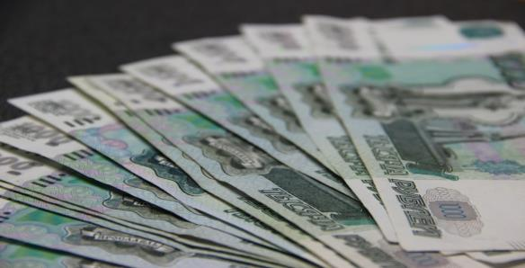
Достойная оплата труда
По состоянию на 01.05.2021 г., после проведения реорганизации, путем соединения ГБУЗ «ГБ» г. Сорочинска и ГБУЗ «Красногвардейская РБ» финансирование было доведено в объеме 721,145 млн, в том числе фонд оплаты труда 498,412 млн, что позволяет уверено выполнять требования «дорожной карты»
Размер средней заработной платы
за 2021 год (после объединения):
Врачи -67 287,9
Средний МП -33 638,3
Младший МП -33 623,7

Slide 18
«Капитальные ремонты структурных подразделений МБ в 2021 г»
Во исполнение программы « Модернизации первичного звена здравоохранения» освоено 24,2 млн руб.
Капитально отремонтированы:
- 2 врачебные амбулатории (Бурдыгинская ВА и Войковская ВА Сорочинского ГО)
- ФАПы Красногвардейского района: Токский, Новоюласка, Нижнеильясово, Юговка.
Поликлиника Красногвардейской УБ
Палата неотложных родов Красногвардейской УБ
Рентген кабинет Сорочинская МБ

Slide 19
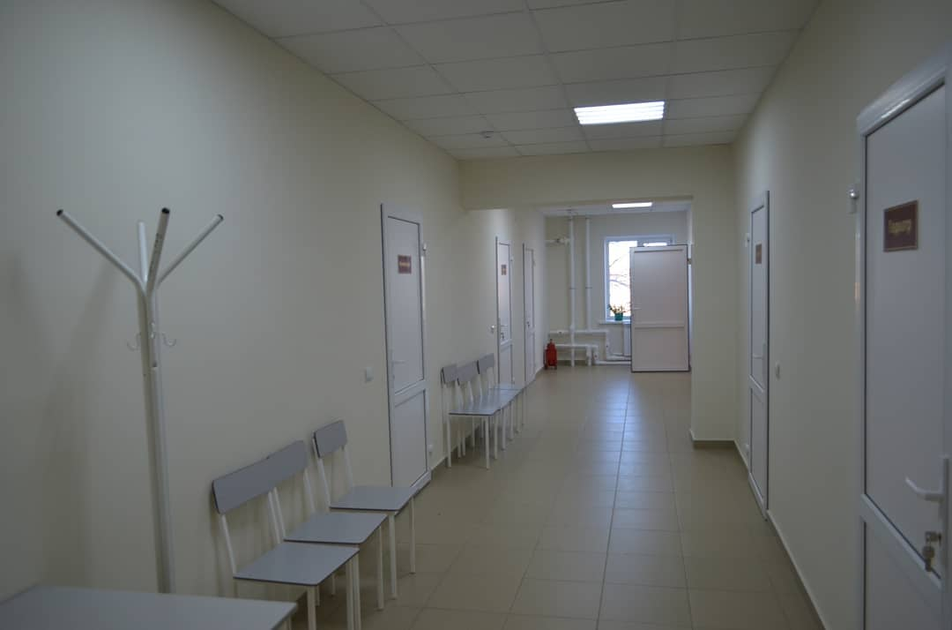
Войковская ВА

Slide 20
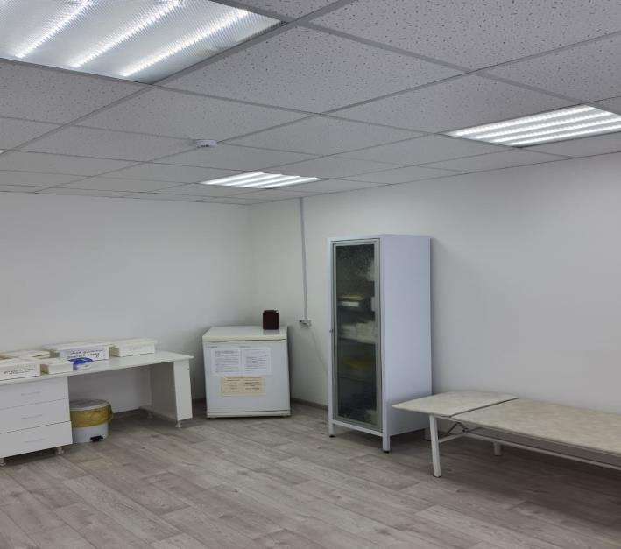
Поликлиника и ФАПы Красногвардейской УБ

Slide 21
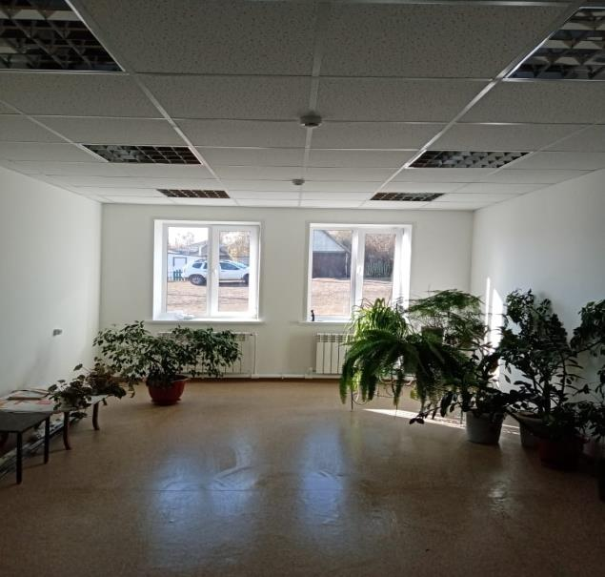

Slide 22
Смотрим в будущее с оптимизмом!

